Slide 1




ỦY BAN NHÂN DÂN QUẬN LONG BIÊN
TRƯỜNG TIỂU HỌC ĐÔ THỊ VIỆT HƯNG
BÀI GIẢNG ĐIỆN TỬ
KHỐI 3
MÔN: TOÁN

Slide 2




Tớ cần 3 quả dâu tây để làm bánh. Các bạn giúp tớ nhé!
Xin chào các bạn!
KHỞI ĐỘNG

Slide 3





Hoan hô
Các bạn thật giỏi!
2 x 9 = ?
A
B
16
18
C
20

Slide 4

Hoan hô
Các bạn thật giỏi!
2 x 6 = ?
A
B
12
14
C
16

Slide 5
Hoan hô
Các bạn thật giỏi!
5 x 6 = ?
A
B
25
30
B
15

Slide 6


Notes:
Nhấn theo thứ tự từ quả dâu số 1 -> 5.

Slide 7






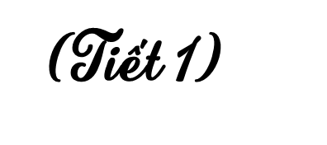

Slide 8





Slide 9
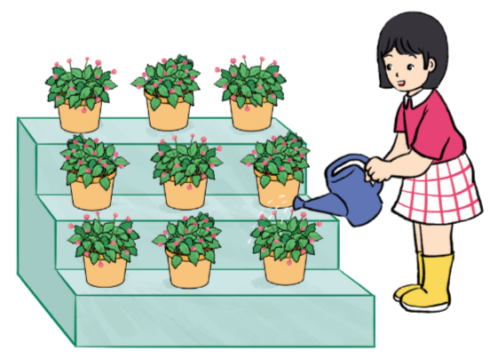
Mỗi tầng của kệ bày hoa có 3 chậu hoa, 3 tầng có tất cả bao nhiêu chậu hoa?
Có 9 chậu hoa

Slide 10





Nếu thêm 1 tầng có 3 chậu hoa nữa thì ta có phép nhân nào?
$$3×4$$
$$=3+3+3+3=12$$
Nếu tiếp tục thêm 1 tầng có 3 chậu hoa nữa thì sao?
$$3×5$$
$$=3+3+3+3+3=15$$

Slide 11
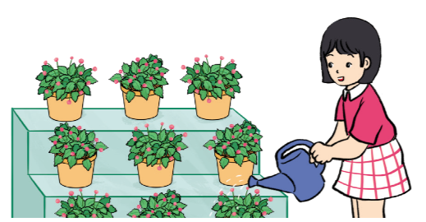
3 x 1 = 3
3 được lấy một lần
3 x 2 = 6
3 được lấy hai lần
Ta có: 3 x 2 = 3 + 3 = 6

Slide 12
3 x 3 = 9
3 được lấy ba lần
Ta có: 3 x 3 = 3 + 3 + 3 = 9

Slide 13

3 x 4 = 12
3 x 5 = 15
3 x 6 = 18
3 x 7 = 21
3 x 8 = 24
3 x 9 = 27
3 x 10 = 30

Slide 14

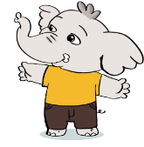
Bảng nhân 3
Đây là bảng nhân 3
3 x 1 =
3 x 2 =
3 x 3 =
3 x 4 =
3 x 5 =
18
3
3 x 6 =
3 x 7 =
3 x 8 =
3 x 9 =
3 x 10 =
6
21
9
24
12
27
15
30

Slide 15

3 x 1 = 3
3 x 2 = 6
3 x 3 = 9
3 x 4 = 12
3 x 5 = 15
3 x 6 = 18
3 x 7 = 21
3 x 8 = 24
3 x 9 = 27
3 x 10= 30
Nhận xét bảng nhân 3
Thừa số thứ nhất
Thừa số thứ 2
Tích

Slide 16
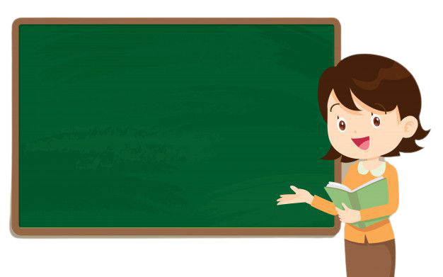
Khám phá
3 x 1 = 3
3 x 2 = 6
3 x 3 = 9
3 x 4 = 12
3 x 5 = 15
3 x 6 = 18
3 x 7 = 21
3 x 8 = 24
3 x 9 = 27
3 x 10= 30
- Thừa số thứ nhất đều là 3.
- Thừa số thứ 2 là các số từ 1 đến 10
- Tích là các số thêm 3, từ 3 đến 30

Slide 17
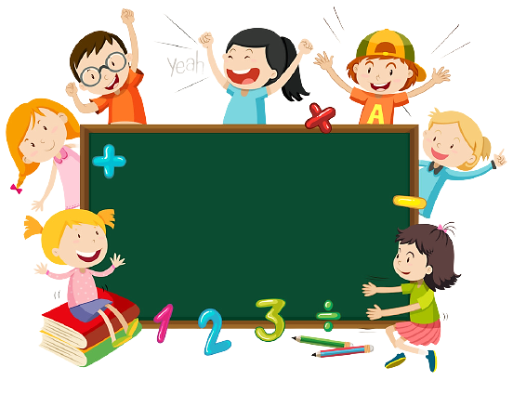

Khám phá
Cùng học bảng nhân 3

Slide 18
3
10
1
6
30
2
27
9
9
3
X 3
4
24
8
12
5
7
15
21
6
18
Notes:
Nhấn lần lượt vào các con số ở cánh hoa màu hồng (thừa số) thì cánh hoa hồng sẽ biến mất và hiện cánh hoa màu vàng chứa tích của phép nhân tương ứng.

Slide 19


Slide 20

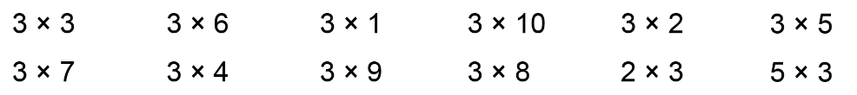
=
=
=
=
=
=
=
=
=
=
=
=

Slide 21
= 9
= 18
= 3
= 30
= 6
= 15
= 21
= 12
= 27
= 24
= 6
= 15

Slide 22


Bài giải:
6 khay có tất cả số bánh bao là:
3 x 6 = 18 (chiếc)
Đáp số: 18 chiếc bánh
Đ

Slide 23


Slide 24

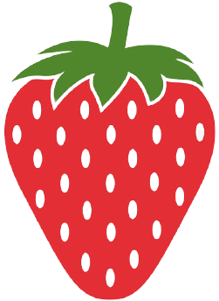
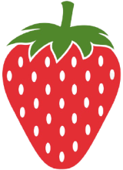






1
5
3 x 2
3 x 7 =
3 x 2 = 6
3
3 x 9 = 27
2
3 x 9
6
3 x 5 = 15
3 x 5
3 x 10
4
3 x 10 = 30
3 x 6
3 x 6 = 18
3 x 7 = 21
Notes:
Nhấn vào quả dâu chứa số (1, 2,…, 6) sẽ hiện ra quả dâu chứa câu hỏi tương ứng.
Nhấn vào quả dâu chứa câu hỏi sẽ hiện ra đáp án của câu hỏi đó.

Slide 25


Notes:
FACEBOOK Hương Thảo: https://www.facebook.com/huongthaoGADT

Slide 26

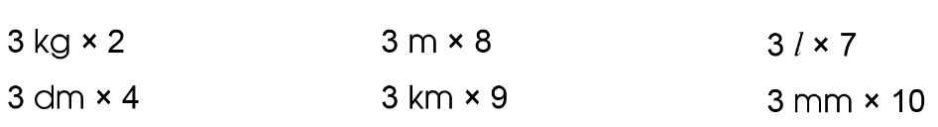

Slide 28
1
5
3 kg x 2 = 6 kg
3 l x 7 = ?
3 kg x 2
3 l x 7 = 21 l
3
3 m x 8 = 24 m
2
3 m x 8
6
3 dm x 4
4
3 mm x 10
3 dm x 4 = 12 dm
3 kmx9
3 mm x 10 = 30 mm
3 km x 9 = 27 km
Notes:
Nhấn vào quả dâu chứa số (1, 2,…, 6) sẽ hiện ra quả dâu chứa câu hỏi tương ứng.
Nhấn vào quả dâu chứa câu hỏi sẽ hiện ra đáp án của câu hỏi đó.

